Slide 1
Путевой инструмент

Slide 2
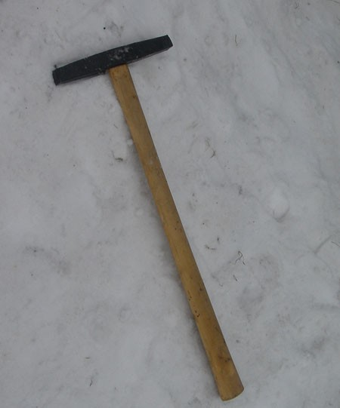
Молоток костыльный
Предназначен для забивки костылей в деревянные шпалы и снятия и постановки противоугонов.
Испытания на прочность производят забивкой пучинных костылей в шпалу.
После забивки головка и ручка молотка не должны иметь повреждений.

Slide 3
Меры безопасности
При забивке следует стоять над рельсом вдоль пути.

Slide 4
Меры безопасности
При забивке костыля костыльным молотком необходимо первоначально наживить (закрепить) его легкими ударами, а затем добивать
Нахождение работников в зоне движения костыльного молотка запрещается

Slide 5
Меры безопасности
В момент постановки и снятия противоугона вблизи торцов близлежащих шпал не должны находиться люди

Slide 6
Меры безопасности
При постановке и снятии противоугонов ноги следует ставить так, чтобы исключить возможность попадания в них отскочившего противоугона (видеофрагмент).

Slide 7
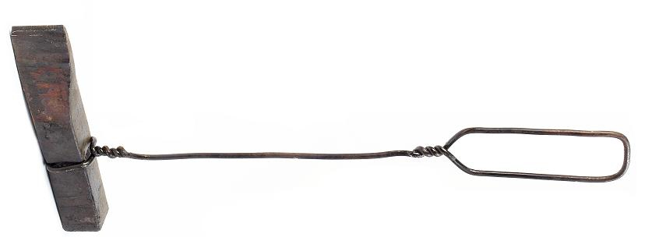
Зубило путейское
предназначено для срубания незакаленного крепежа (гаек, болтов и т.п.). Масса путейского зубила 2,5 кг.

Slide 8
Меры безопасности
Используется только после насадки на проволочную ручку.
При срубании гайки зубилом необходимо надевать защитные очки!

Slide 9
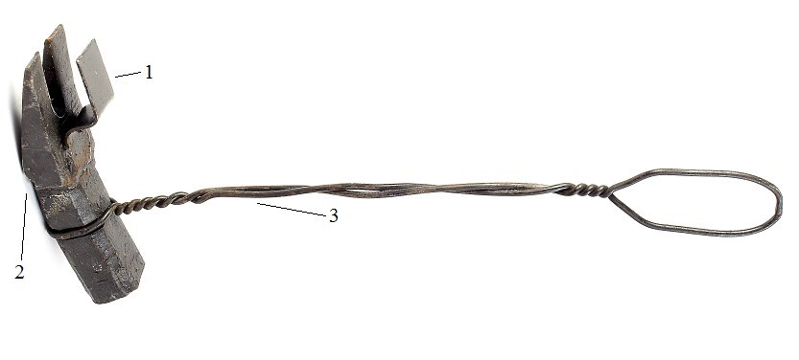
Костыленаддергиватель
наддёргиватель путевых костылей или подлапник предназначен для наддергивания костылей в зимних условиях с использованием ударной силы костыльного молотка. Его используют для извлечения костылей в основном в зимнее время, когда более толстые рожки лом-лапы не удаётся завести под головку костыля. Костыленаддергиватель обеспечивает наддергивание костыля на высоту 11-12 мм, что в дальнейшем уже позволяет выдернуть его при помощи лапчатого лома.
1-защитная планка, 2-наддёргиватель, 3-проволочная рукоятка

Slide 10
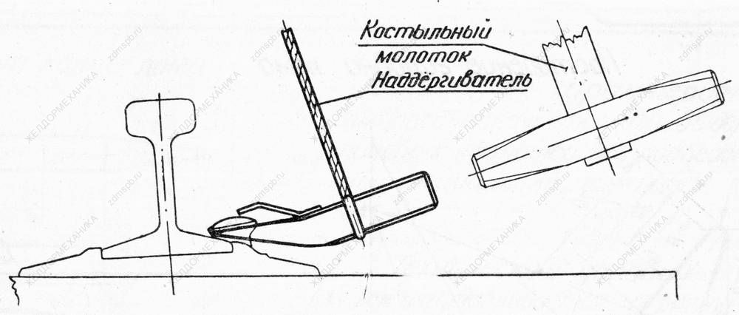
Костыленаддергиватель
Применение костыленаддергивателя

Slide 11
Меры безопасности
Наддергиватель снабжён защитной планкой (козырьком), которая удерживает вылетающую головку костыля в случае её отрыва при срубании.
Удар молотком сверху по корпусу инструмента, с целью использовать костыленаддергиватель как рычаг недопустим, так как это приводит к излому рожек.
Внимание! Не допускается использование в работе наддергивателя костылей без защитной планки, предназначенной для удержания головки костыля в случае ее отрыва при выдергивании костыля! Это смертельно опасно!

Slide 12
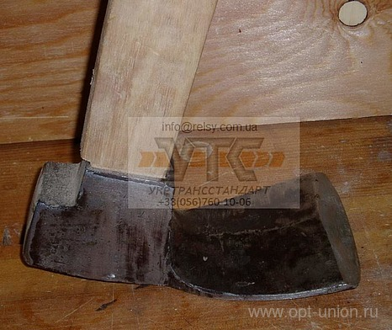
Дексель (топор для затески шпал)
Предназначен для затёски шпал, мостовых и переводных брусьев применяется для срубания заусенцев на деревянных шпалах и брусьях, а также для зачистки постелей под подкладками. Задней стороной топора пользуются для укладки в путь пучинных карточек.

Slide 13
Меры безопасности
При зачистке заусенцев на шпалах ноги следует ставить так, чтобы исключалась возможность их травмирования топором (декселем)

Slide 14
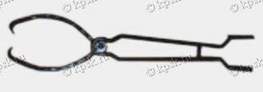
Шпальные клещи
Предназначены для затаскивания новых и вытаскивания старых деревянных шпал и брусьев при их смене

Slide 15
Меры безопасности
Надежность захвата клещей каждый раз опробуют.
Концы клещей, захватывающие шпалу, должны находиться в одной плоскости без перекосов.  Концы клещей, захватывающие шпалу, должны находиться в одной плоскости без перекосов.
Рукоятки шпальных клещей в сомкнутом положении должны отстоять друг от друга на расстоянии 60 мм., во избежание травмирования рук при соскальзывании клещей со шпалы.
Поверхность рукояток клещей должна быть гладкой, без вмятин, зазубрин и заусенец.

Slide 16
Путевой ключ
Предназначен для завинчивания и отвинчивания стыковых рельсовых болтов. Зев ключа делается по ширине гайки, с другого конца он обычно на 1 мм больше для работы с деформированными гайками. При завинчивании гаек стыковых болтов монтер пути должен встать над рельсом лицом вдоль колеи и закручивать гайки движением ключа на себя

Slide 17
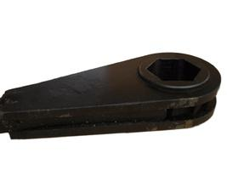
- предназначен для ускоренного отвинчивания и завинчивания гаек стыковых болтов, а также для винтовых приборов (рихтовщики, домкраты, разгонщики). При работе данным типом ключа нет необходимости каждый раз после очередного поворота снимать ключ и одевать его вновь.
Путейский трещоточный ключ

Slide 18
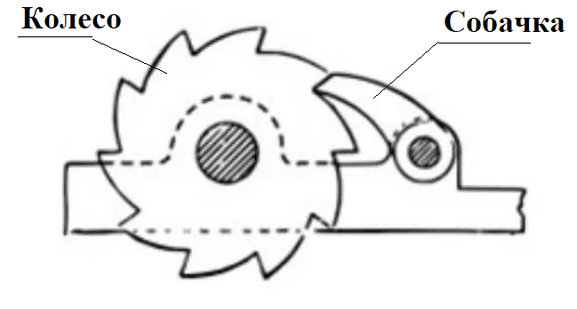
Работу трещёточного ключа обеспечивает храповой механизм - зубчатый механизм прерывистого движения, который позволяет оси вращаться в одном направлении и не позволяет вращаться в другом. Храповый механизм состоит из зубчатого колеса (храповика) и собачки.

Slide 19
Меры безопасности
При завинчивании (отвинчивании) гаек вручную надо пользоваться типовым ключом.
Работа ключом, имеющим отогнутые губки, не допускается.
Запрещается бить чем-либо по ключу, увеличивать его длину, применять неисправный ключ, вставлять прокладки между гайкой и губками ключа. При необходимости следует применять ключи с длинными рукоятками.

Slide 20
Торцевой ключ
Применяют для завинчивания шурупов, а также гаек клеммных и закладных болтов.

Slide 21
Меры безопасности
Не допускает работа ключом с изношенными гранями наконечника.

Slide 22
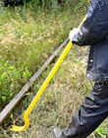
Лапчатый лом
Предназначен для выдергивания костылей.

Slide 23
Меры безопасности
Особо ответственная его часть (лапа) не должна иметь деформированных рожков.
Прочность лома проверяется выдергиванием из шпалы длинных пучинных костылей.
Запрещается для создания дополнительных усилий становиться ногами или ложиться туловищем на лом, а также подкладывать под его головку костыли, болты или другие предметы

Slide 24
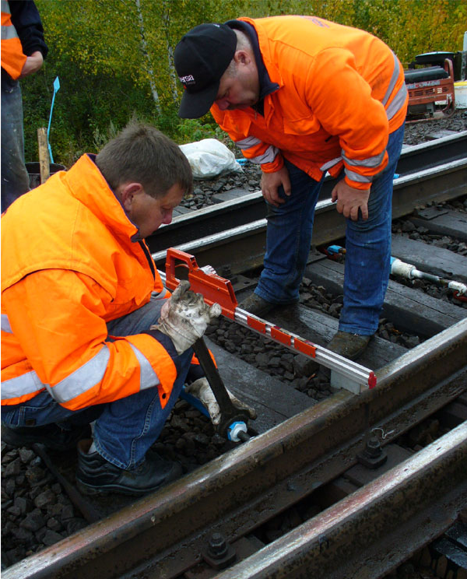
Стяжной прибор
Предназначен для перешивки пути. Максимальные усилия возникают соответственно:
а) при сужении рельсовой колеи на, мм – 15;
б) при расширении рельсовой колеи на, мм – 6.
(видеофрагмент).

Slide 25
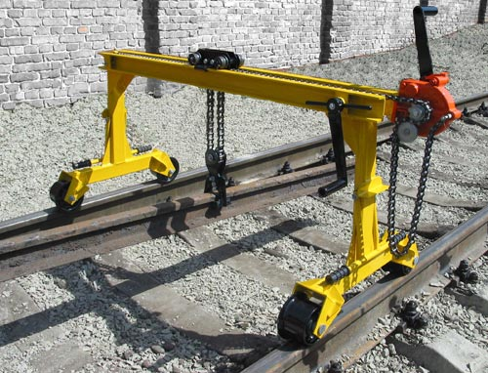
Кран портальный
Предназначен для подъема и перемещения груза при проведении путевых работ.

Slide 26
Меры безопасности
Использование портальных кранов, инструментальных тележек и других съемных подвижных единиц должно осуществляться порядком, изложенным в Инструкции по обеспечению безопасности движения поездов при производстве путевых работ

Slide 27
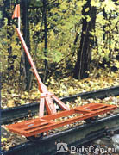
Однорельсовая тележка ТО (модерон)
Применяется для перевозки грузов массой до 300 кг. На тележке перевозится до четырёх шпал, инструмент, рельсовые рубки, а при необходимости устанавливается ящик для перевозки скреплений и мелкого груза. Масса тележки 36 кг.

Slide 28
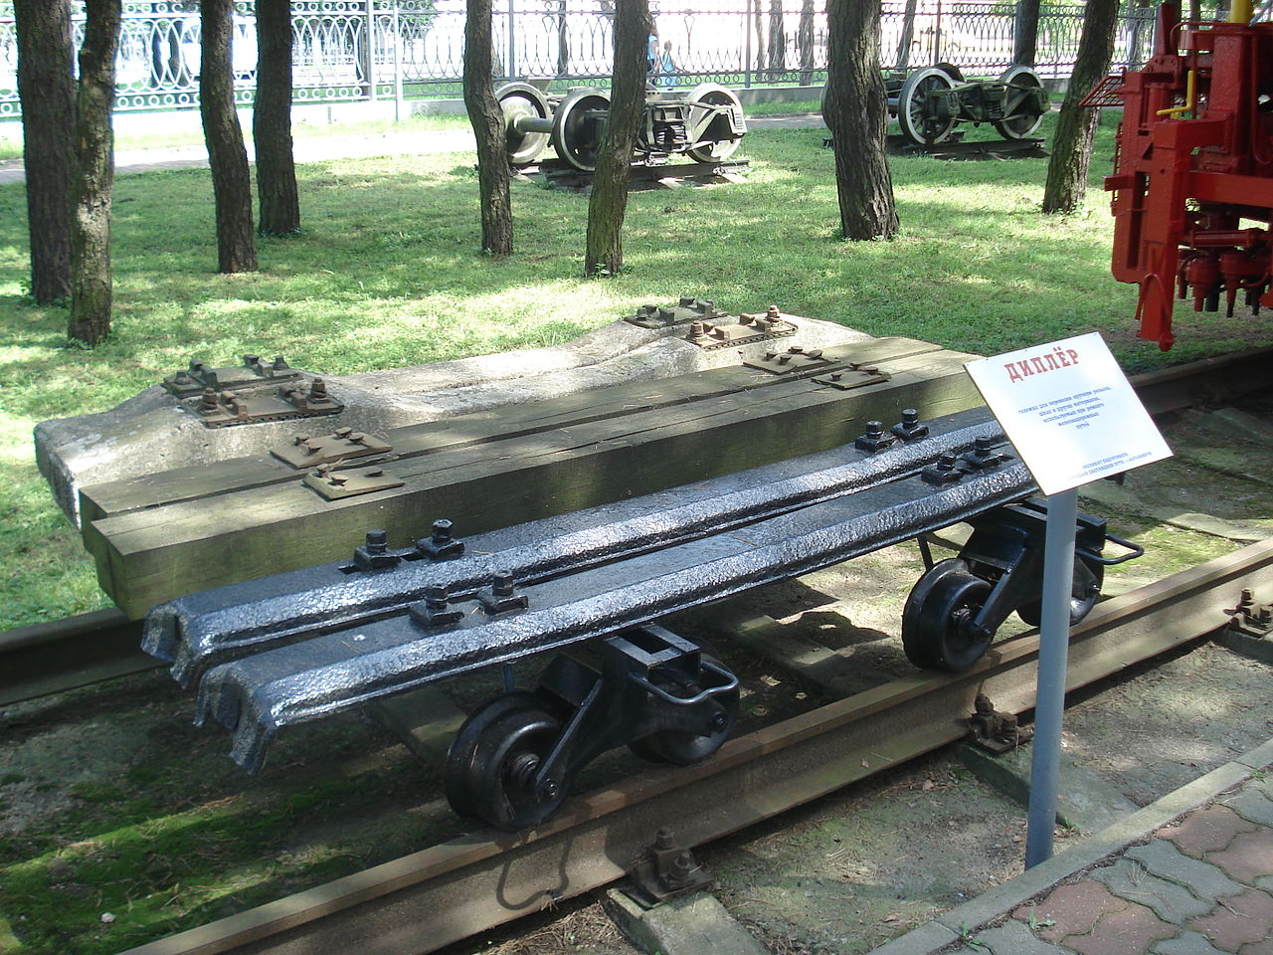
Тележка путевая ПКБ-1
применяется для перевозки грузов до 1.5 тонн (рельсов, шпал, крестовин). На двух сцепленных тележках можно перевозить шпалы, брусья и рельс. Для перевозки скреплений, инструмента или щебня на тележки устанавливают ящик. Масса тележки 95 кг.

Slide 29
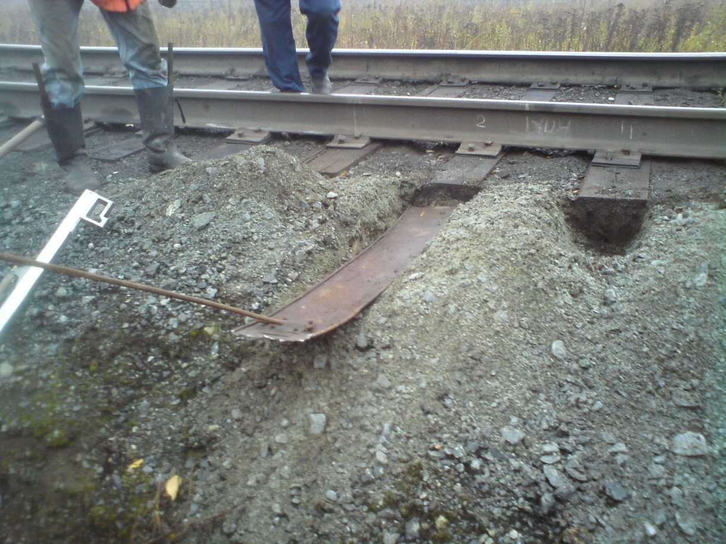
Суфляжная лопата
предназначена для выправки пути подсыпкой балласта под шпалы, как правило, на участках с чистым асбестовым или песчаным балластом, а также при снятии пучинных карточек. Для определения объёма подсыпаемого материала применяют мерную кружку, с нанесёнными делениями, каждое деление соответствует подъёмке шпалы на 1 мм.

Slide 30
Общие требования безопасности к ручному путевому инструменту
1. На поверхности инструмента не должно быть зазубрин, трещин, выбоин, заусенец.
2. Поверхность бойка ударного инструмента должна быть слегка выпуклой.
3. Рукоятки молотков, кувалд и т.д. должны быть изготовлены из сухой здоровой древесины без сучьев, поверхность должна быть чисто острогана и зачищена.

Slide 31
Инструмент строгого учета

Slide 32
К путевому инструменту строгого учета относятся:
ключи путевые;
ключи торцевые для клеммных и закладных болтов, шурупов;
ключи динамометрические;
лапы-сжимы для ремонта шпал;
ломы лапчатые;
наддергиватели путевых костылей;

Slide 33
Инструмент строгого учета хранится в кладовых линейных (рабочих) отделений или линейных участков (околотков) в металлических шкафах с индивидуальными замками.
Такие же шкафы устраиваются на переездных постах.
Кладовые и шкафы должны быть всегда в исправном состоянии и снабжены надежными замками и запорами.
Доступ посторонним лицам в кладовую воспрещается.
Ключи от кладовой и шкафа должны находиться у руководителя соответствующего подразделения (ПД или ПДБ).
Передавать ключи другим работникам или посторонним воспрещается.

Slide 34
На инструмент строгого учета ведется шнуровая книга формы ПУ-80а, в которую вносится отдельно по каждому виду путевой инструмент строгого учета как при получении, так и при выдаче с указанием номера инструмента, подразделения, кому он выдан и расписки лица, получившего инструмент.
В кладовой линейного (рабочего) отделения на внутренней стороне двери шкафа для хранения инструмента строгого учета за подписью дорожного мастера вывешивается опись имущества с указанием его номеров.
Выдача путевого инструмента строгого учета монтерам пути, назначенным выполнять работы самостоятельно, обходчикам железнодорожных путей и искусственных сооружений, дежурным по переездам осуществляется под расписку в Журнале.

Slide 35
На инструмент строгого учета ставятся клейма, обозначающие: сокращенное обозначение (телеграфное) дороги, номер дистанции или путевой машинной станции, линейного участка (околотка), линейного (рабочего) отделения и порядковый номер, под которым инструмент записан в журнале дистанции или путевой машинной станции, например: "Окт. 6-3-2-12б", что означает: "Октябрьская ж.д. 6-я дистанция пути, 3 околоток, 2-е линейное (рабочее) отделение, инструмент № 126".

Slide 36
В случае пропажи или утери инструмента строгого учета руководителем незамедлительно принимаются меры к его розыску и одновременно составляется акт с указанием в нем фамилии, имени и отчества лица, утерявшего инструмент, названия инструмента, его номера, обстоятельств, при которых инструмент пропал или был утерян. Акт представляется в контору дистанции пути или путевой машинной станции. Начальник дистанции пути или путевой машинной станции проводит служебное расследование по фактам пропажи или утери инструмента и ставит в известность об этом органы внутренних дел.

Slide 37
Инструмент строгого учета

